Slide 1
Detectarea dozelor
Folosind un set de date propriu

Slide 2
Pașii urmați:
Am început acest prototip cu scopul de a avea la final un model ce poate recunoaște un tip de doza, pentru a ajunge la asta am urmat acești pași:
Crearea setului de date:
Obținerea pozelor
Anotarea
Împărțirea în categorii
- Crearea și configurarea unui model de recunoaștere:

Slide 3
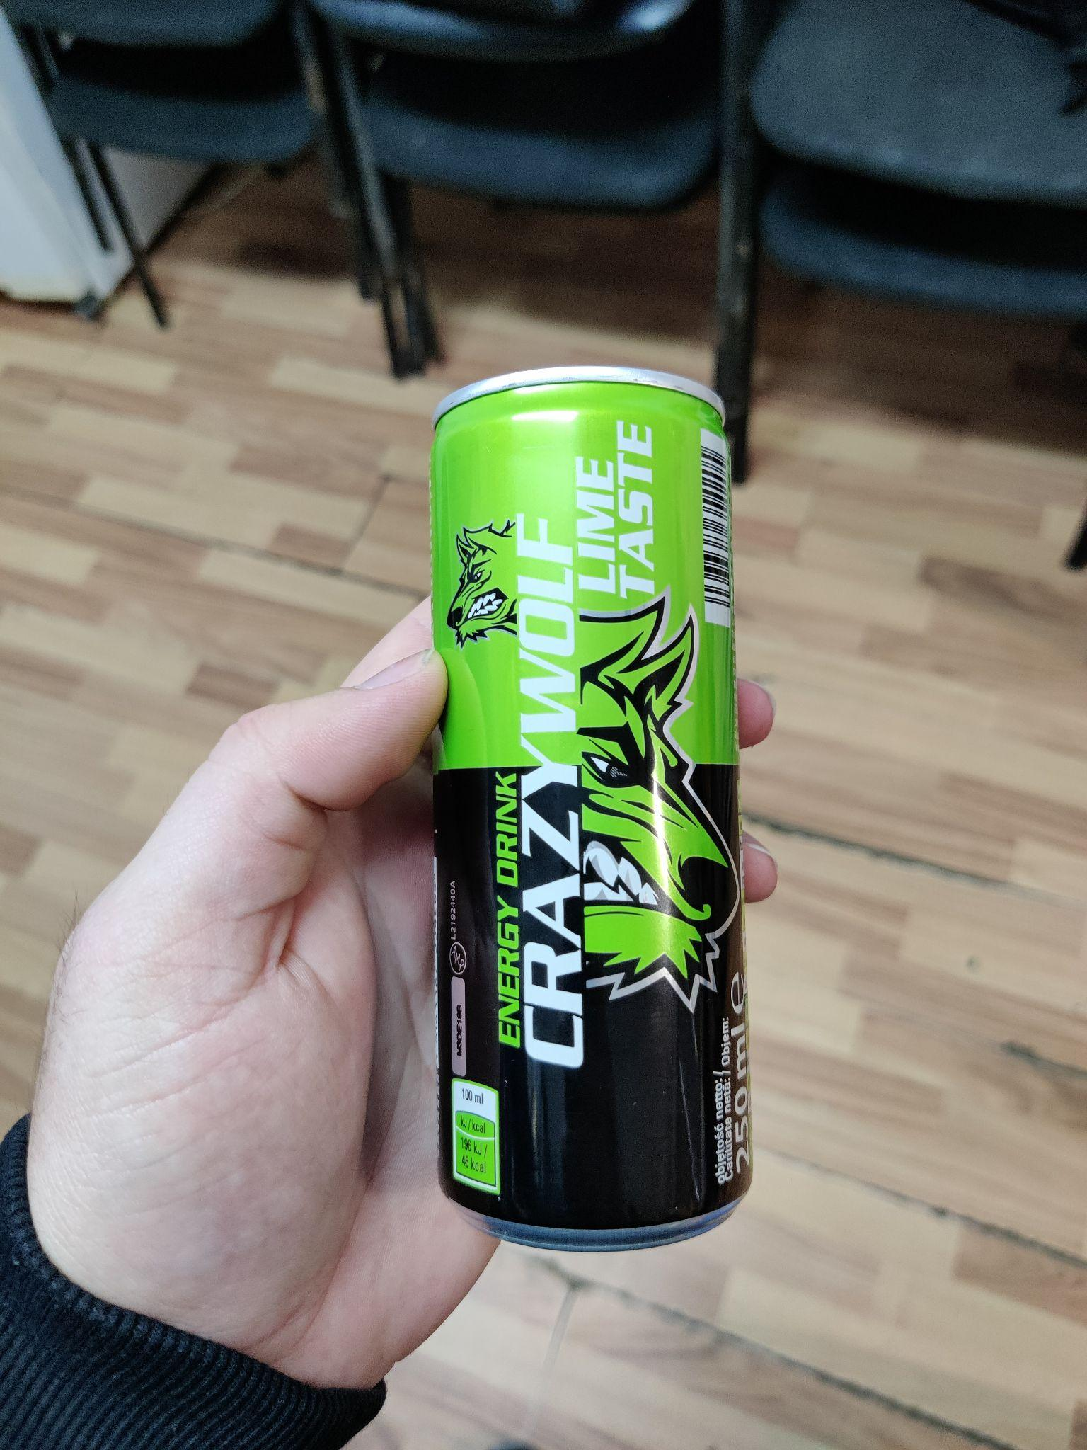
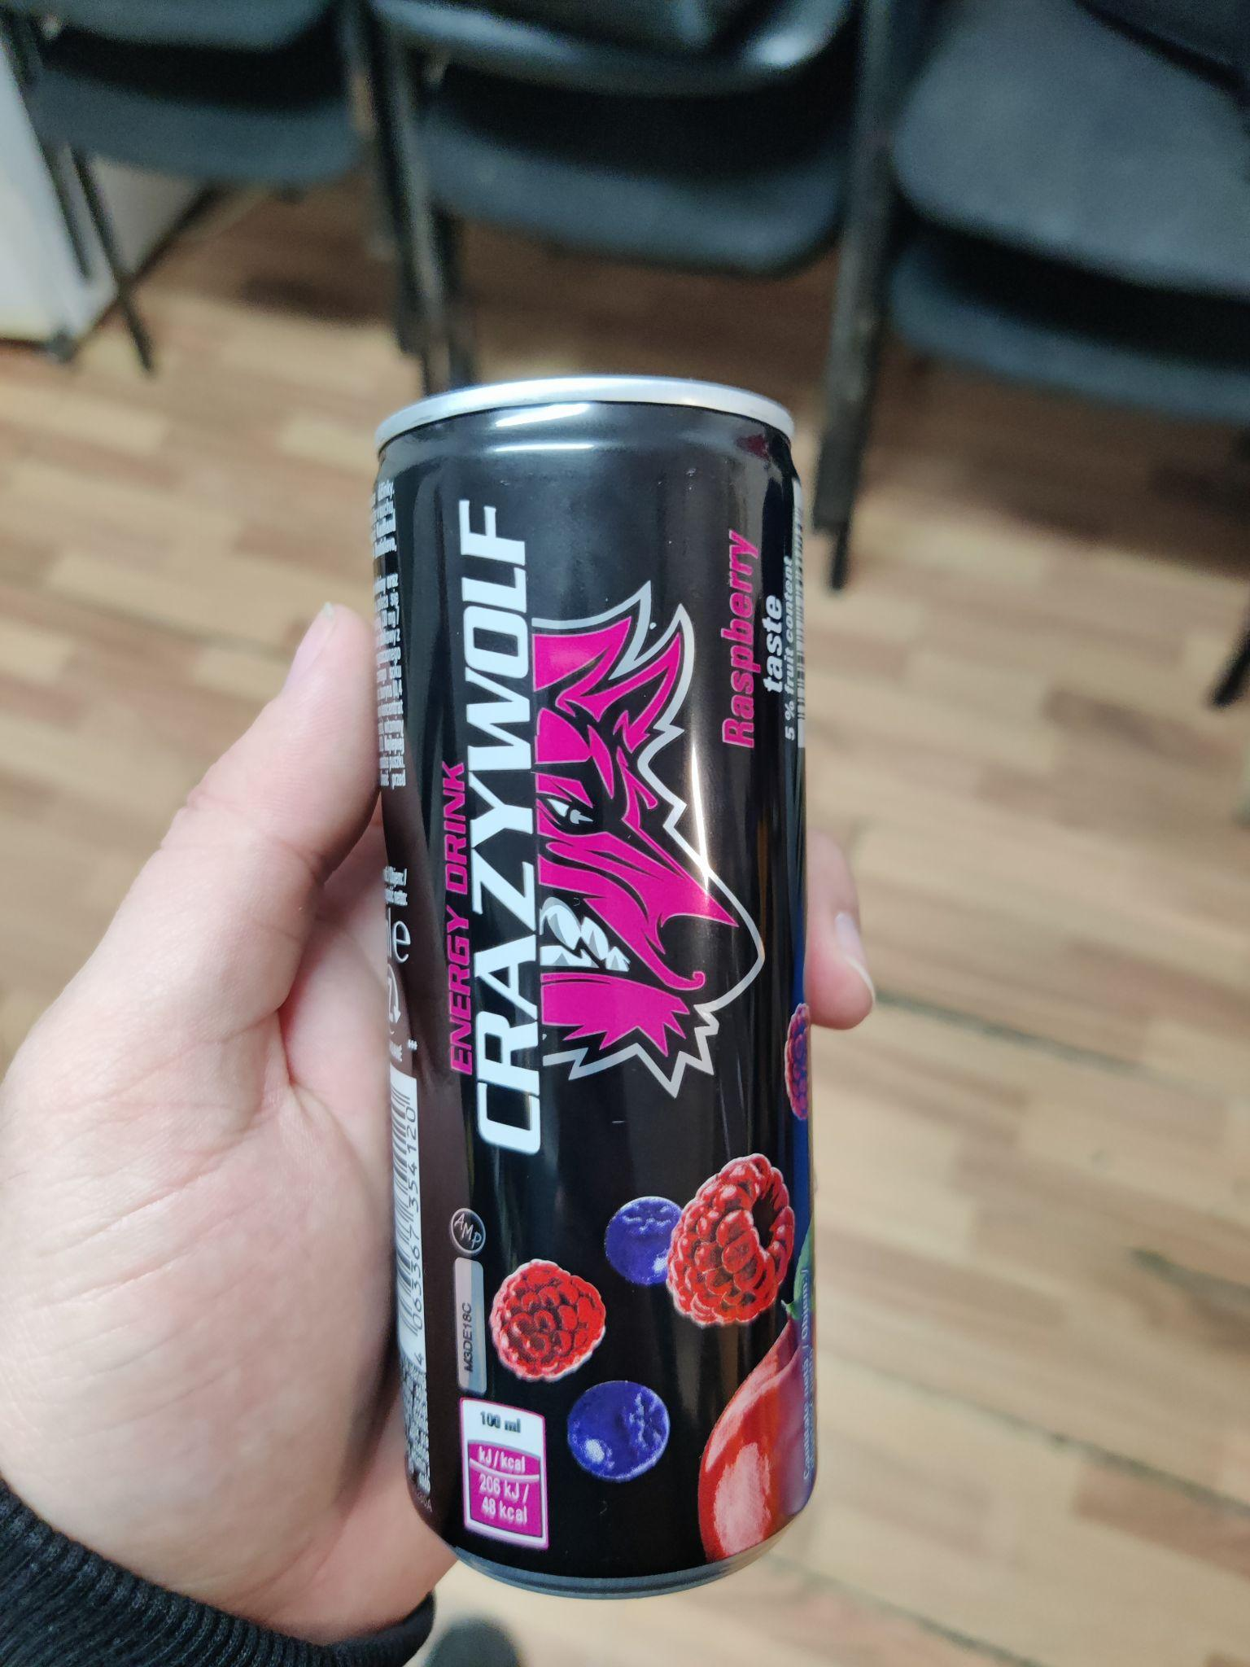
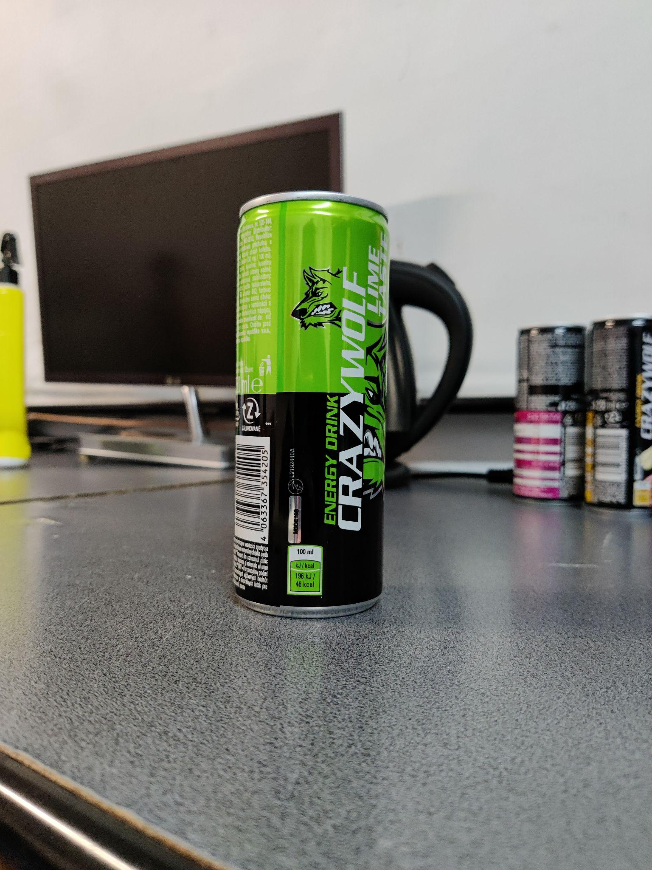
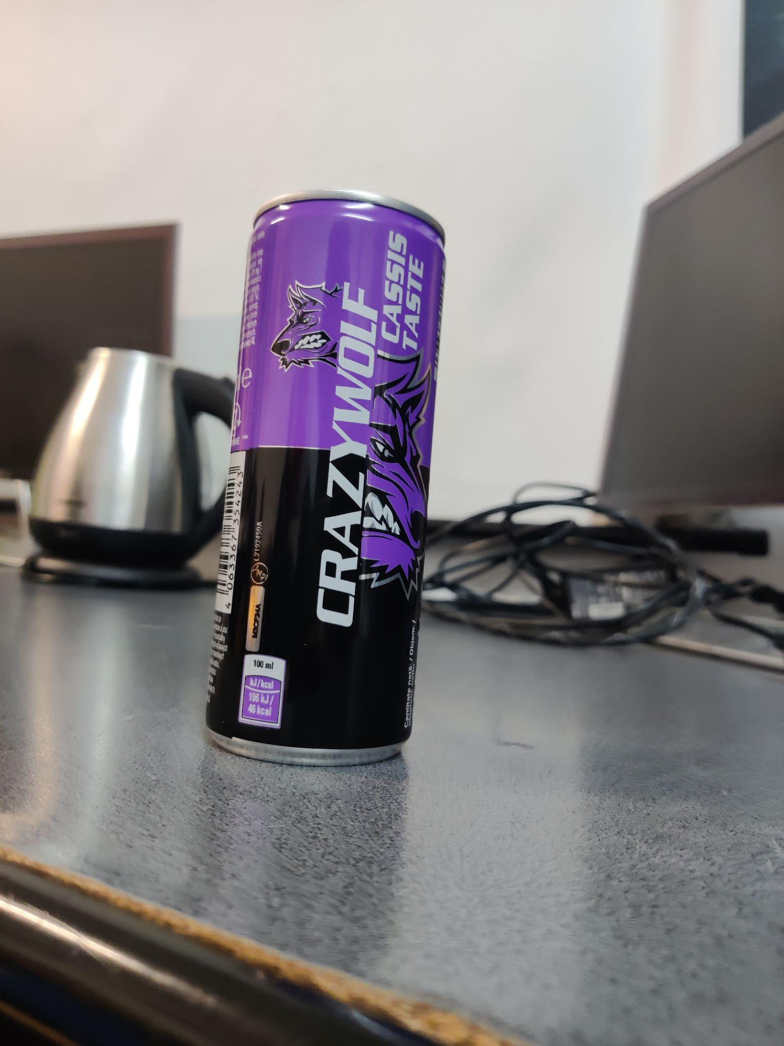
Crearea setului de date
Obținerea pozelor
Am început prin a face poze la diferite doze din aceeași marcă

Slide 4
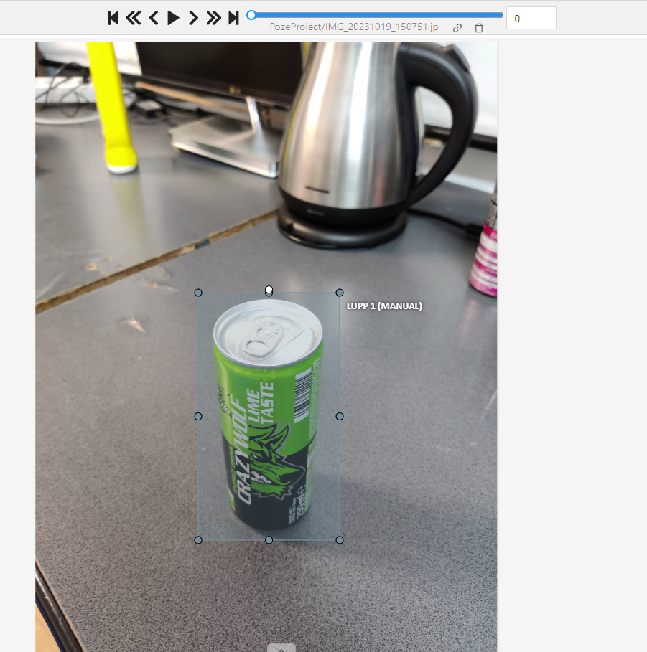
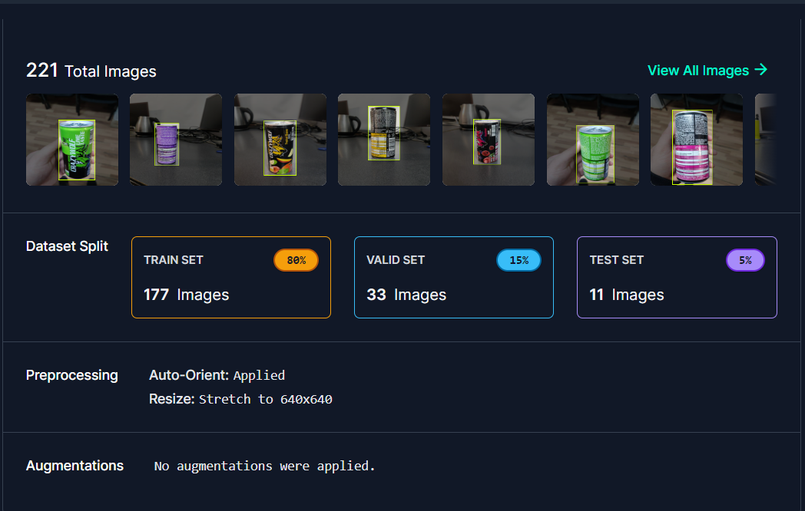
c. Categorizarea pozelor:
Pentru acest pas am împărțit pozele în 3 categorii:
training, validare și test folosind Roboflow.
b. Anotarea pozelor
Am folosit aplicația CVAT pentru acest pas:

Slide 5
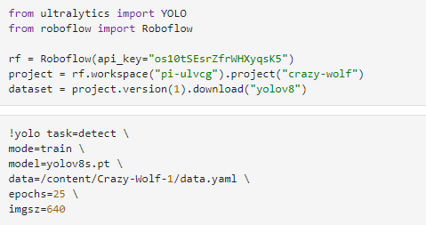
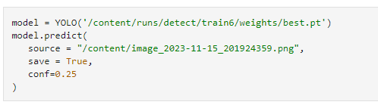
2. Crearea și configurarea modelului
Am ales să folosim un model bazat pe YOLO. Mai departe am creat modelul într-un notebook Google colab și l-am antrenat folosind setul de date.
Odata antrenat, putem folosi modelul pentru
recunoașterea de obiecte în imagini

Slide 6
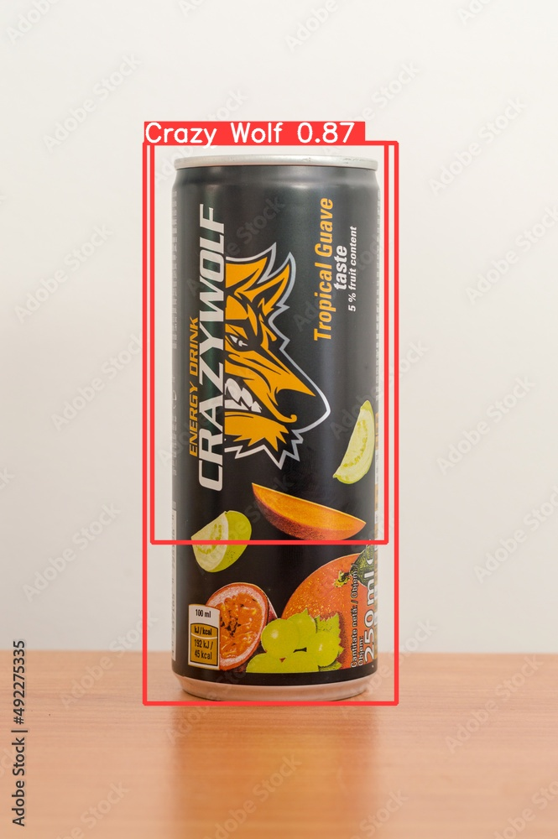
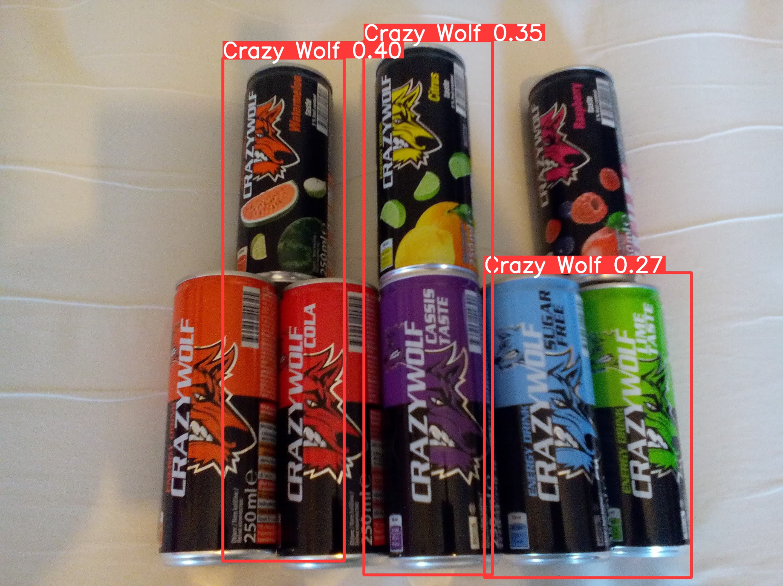
Rezultate preliminare
Din cauza setului de date relativ limitat modelul încă are probleme cu recunoașterea de doze în ipostaze mai bizare, însă arată potențial dacă este îmbunătățit.

Slide 7
Mulțumim pentru atenție!

